Slide 1
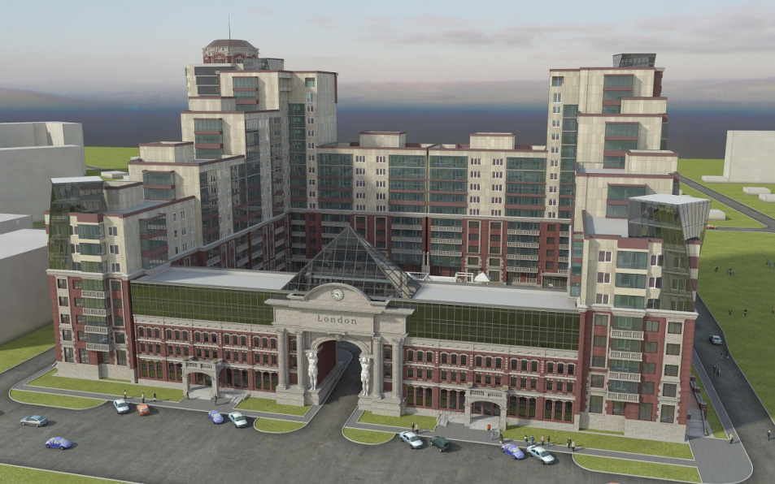
Деятельность ООО «Томской строительной компании»

Slide 2
ООО «Томская Строительная Компания» - одна из ведущих организаций города Томска в области производства широчайшего спектра строительно-монтажных работ. Фирма образованна в 2003 году. За годы своего существования сформировала репутацию надежного партнера, пользующегося заслуженным доверием у заказчиков.

Slide 3
Компания специализируется по следующим видам работ:
Подготовка строительных участков, предшествующих строительству;
Общестроительные работы;
Работы по устройству тепловых систем;
Работы по устройству водопроводных систем;
Работы по устройству канализационных систем;
Изоляционные работы;
Электромонтажные работы.

Slide 4
Предметом деятельности является:
Работа по реконструкции модернизации и ремонту оборудования, конструкций, зданий и сооружений промышленного назначения, промышленных труб.
Проектирование, организация и проведение технологических ремонтов зданий сооружений и оборудования.
Жилищное строительство и строительство объектов социального назначения.

Slide 5
На предприятии создано более 350 рабочих мест, полностью укомплектовано высококвалифицированным персоналом, строительных специальностей. Ответственным за качество выполняемых работ на предприятии является главный инженер предприятия.

Slide 6
Спасибо за внимание

